Slide 1
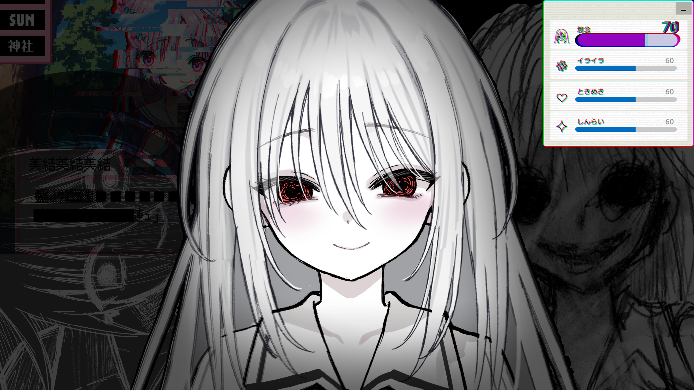
ホラゲモック企画書

Slide 2
①制作目的
ホラゲ企画の面白さ、実現性を可視化するモックアップを制作したい。
…なので、モックの完成をもって以下が実現される
・ホラゲ企画の序盤が遊べる（＝遊びと演出の面白さを知りたい）
・社内外関係者との認識合わせ（どんなゲームかわかる）
・人材アサインの妥当性の確認（作れる、作れない）
・イラスト、ＢＧＭ、シナリオ、ＵＩの確認
・全体の予算感の確認

Slide 3
②予算/人員計画
③概要書
④フローチャート
別紙参照

Slide 4
⑤なにを検証するのか
・インパクトのある冒頭になっているか
・パラメーター調整は面白いか
・全体ストーリーは興味を引くものになっているか
・キミコイ（作中作）ストーリーは適切か
・各種演出は狙った効果を発揮しているか

Slide 5
⑥本開発でやりたいこと
・分岐後のシナリオルート５本分
・死亡エンド２５種
・分岐後の各ルート演出
・妹立ち絵３種、SPINE動き追加
・キミコイCG９枚
・妹CG２５枚
・BGM１５曲
・演出用動画6本
・パラメータ機能拡充
・疑似デスクトップ機能拡充
・セーブロード機能追加
・妹フルボイス追加
・本開発用UI、演出デザイン

Slide 6
⑦開発者様情報
■お名前
大竹 太貴様
■本開発費用
600万円
■モック開発費用
50万円
■納期
一か月（20人日）

